Slide 1
Big Data Analysis: eCommerce Platform Optimization
影片連結
https://youtu.be/-eByxeTI0OY
第12組
鄭傑鴻、陳宜靚、陳岳緯
陳柏諭、陳華羚、吳孟諺

Slide 2
提案回顧：優化推薦演算法
背景
動機
目標
現有的商品推薦演算法
希望能夠提升精確度
只納入產品購買相關性作為考量（購物籃分析）
納入更多動態行為特徵，依據個別客戶的消費樣態進行預測
藉由優化商品推薦演算法，提高會員/客戶的訂單轉換率
減少錯誤推薦、優化線上購物體驗

Slide 3
實作方式
商品向量化
會員向量化
相似性評估與驗證
成果與討論
以商品頁標題進行斷詞，並藉由BERT之預處理模型生成商品向量。
藉由會員過去的行為紀錄，以其看過、感興趣或購買過的商品之向量，生成各會員向量。
將過去行為資料以時間段進行拆分，並對期間內會員進行取樣，以前兩部分之成果衡量準確率。
根據最後的成果進行討論與總結。

Slide 4
1
商品向量化

Slide 5
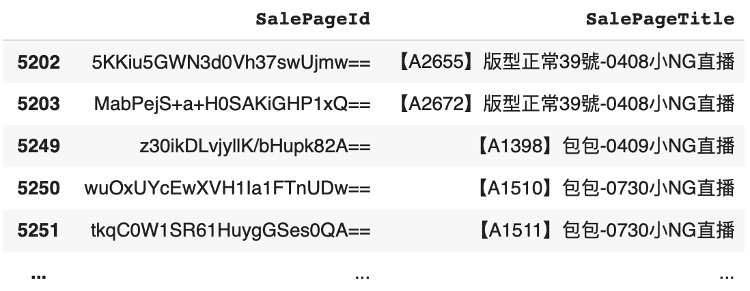
商品向量化流程
商品篩選
標題處理&斷詞
以BERT生成向量
排除重複率高且標題較無意義之商品。
輸出：
11,192個篩選後商品
每個商品x個斷詞詞彙
每個詞彙768維向量
每個商品詞彙平均後向量
去除表情符號、保留商品主體文字，並以中研院ckip套件斷詞。
以BERT的中文預處理模型，針對每個商品中的詞賦予向量。

Slide 6
商品篩選與標題處理
較無意義之商品標題，且佔比高
→過濾掉6550類似商品(約占37%)
【A1691】版型正常36號-0915小NG直播
💝寵愛媽咪✨全館最高現折$399💝Ann’S輕盈氣質-弧線細帶純色絨質一字方頭涼低跟鞋3cm-灰
活動相關文字
商品相關文字
顏色
僅考慮商品相關文字，藉由中研院Ckip套件斷詞，並保留二字以上之詞彙及顏色字詞
['輕盈', '氣質', '弧線', '細帶', '純色', '絨質', '一字', '方頭', '涼低跟鞋', '灰']

Slide 7
BERT詞彙向量化
輸入
BERT
模型
輸出
商品詞彙
使用BERT之
中文預處理模型
詞彙向量
與商品向量
Chinese Simplified and Traditional, 12-layer, 768-hidden, 12-heads, 110M parameters
使用Keras-Bert / Bert-as-a service 進行向量化處理
每個詞彙對應768維之向量
詞彙向量平均後之商品向量
商品標題經過斷詞後
留下之詞彙
e.g. '輕盈', '氣質', '弧線', etc

Slide 8
2
會員向量化

Slide 9
會員向量化流程
◆ 行為權重：purchase
代表真正喜歡
=>權重最高
消費者不會一直購買相同的東西
=>權重為0
◆ Time window大小：
60天(初步設定)
匯入202007-202204的行為資料
將202007-202204切成多個時間段，並依照這些時間段中消費者的行為產出消費者的向量
考量實際情形的做法修正
原本預計使用201806-202012的行為資料來生成會員偏好向量，並利用與商品向量的相似度預測會員「未來」(202101-202204作為測試資料)的購買行為
=>考量會員偏好的動態調整，改使用time window修正

Slide 10
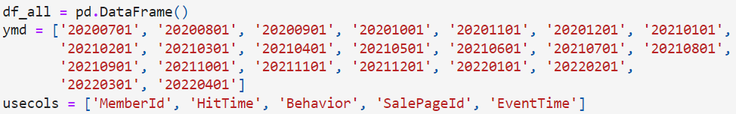

代碼解說1
匯入202007-202204的資料 Dataframe中包含：MemberId、HitTime、Behavior、SalePageId、EventTime五個欄位
行為權重參數
Time window
. . .
行為包含 "viewproduct", "add", "checkout", "purchase"

Slide 11
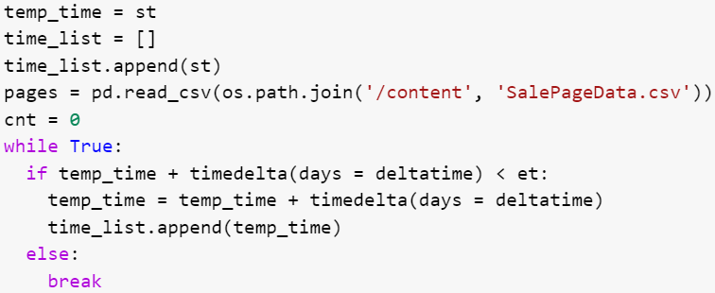
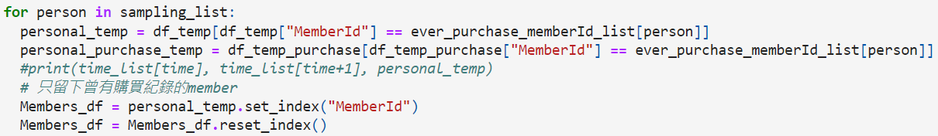
代碼解說2
嘗試不同的time window切割方式
在每個時段中
只看那些有購買紀錄的人的行為

Slide 12
3
相似性
評估與驗證

Slide 13
推薦系統流程
相似度計算
準確率評估
利用商品向量及消費者向量算cosine similarity，當作相似度的指標
若是消費者購買的商品有落在我們的推薦名單內則視為命中，而指標為整體命中率

Slide 14
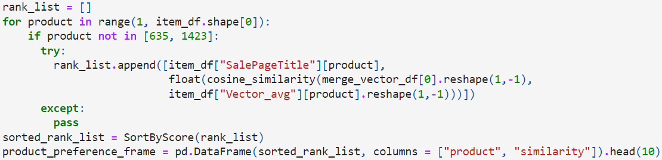
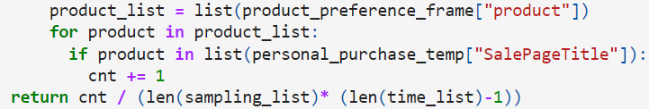
代碼解說
利用會員的向量及商品的向量計算cos similarity 計算完相似程度後，針對每個會員輸出推薦的10件商品
針對每段時間窗格中的每個人，看他購買的商品有無在我們推薦的10件商品中，若是有則記為命中（記為1）
模型準確率的計算方式即為命中的人數/(全部的時間長度*每段時間抽的人數)

Slide 15
4
成果與討論

Slide 16
研究發現
行為對實際購買的貢獻
time window設定
Purchase | (1,2,4,8) | (1,2,4,0)
命中率 | 0.545 | 0.636
直覺：越後面的行為越關鍵、權重調高
實測發現：
不同權重效果，準確度大約介在0.5~0.7
Checkout權重越大 效果似乎越好
purchase權重調0，效果顯著提升
Checkout | 1 | 4 | 7
(1,1) | 0.545 | 0.618 | 0.691
(1,4) | 0.618 | 0.655 | 0.691
(1,7) | 0.636 | 0.691 | 0.690
Checkout | 1 | 4 | 7
(1,1) | 0.657 | 0.829 | 0.857
實測發現：設定90天準確率更高

Slide 17
商業成果
1
2
提升網站或APP的使用體驗
透過客製化拉近會員距離
增加有效推薦以促進轉換率與客單價
+
通用化商品向量轉換方式
動態調整
會員偏好
當有新產品上市時，可以排除促銷活動的相關詞彙，針對商品本身生成一組新的向量
不為會員貼偏好標籤，而是利用time window動態生成偏好向量，避免推薦結果固定

Slide 18
可以改善的點
目前做法不適用的情境
小明在 time window 中的第一天就購買，而查詢動作是在購買之後發生的，目的是為了購買其他商品
時間長度固定的話，會有用購買後的行為去預測結果的可能
評估上造成什麼問題？
回測會認為此次預測不準確，但事實上可能沒有問題
根據個別消費行為客製化time window的長度
比如：time window 改用兩購買行為間距
演算法效能影響參數估計
目前演算法有重複計算，使用 grid search 耗時較久
使用降維技術，並
測試更大範圍的權重

Slide 19
未來優化方向
1
2
Time window
長度調整
新加入用戶的預測
嘗試不同的session長度切法，客製化每個用戶的Time window
考慮支付手段、猶豫期長度、會員等級等個別因素
套用實務上現有的session切法
加入靜態的會員基本資料作為特徵，並納入促銷活動、季節性字眼
加入新會員的年齡、性別特徵
從新會員註冊時點的特性(如：促銷前後、節日前後)貼標

Slide 20
Thanks for your attention!

